Slide 1



TRƯỜNG TIỂU HỌC TOÀN THẮNG - TIÊN THẮNG
CHÀO MỪNG QUÝ THẦY CÔ
VỀ DỰ GIỜ THĂM LỚP
Môn Toán lớp 3
BÀI 11: BẢNG NHÂN 8, BẢNG CHIA 8( T1)
Giáo viên: Nguyễn Thị Xiêm
Lớp: 3C5

Slide 2
KIỂM TRA BÀI CŨ
- Đọc thuộc bảng nhân 7
- Đọc thuộc bảng chia 7

Slide 3



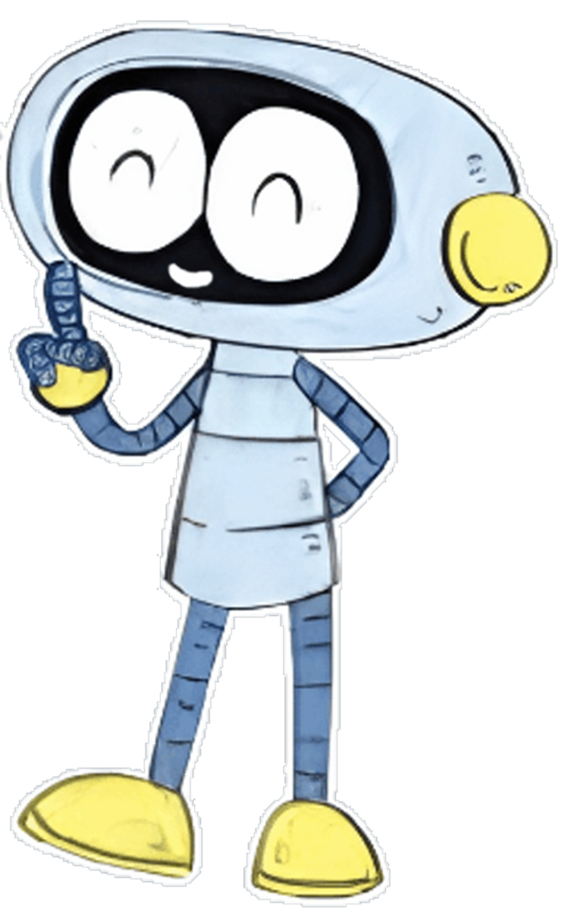


Slide 4
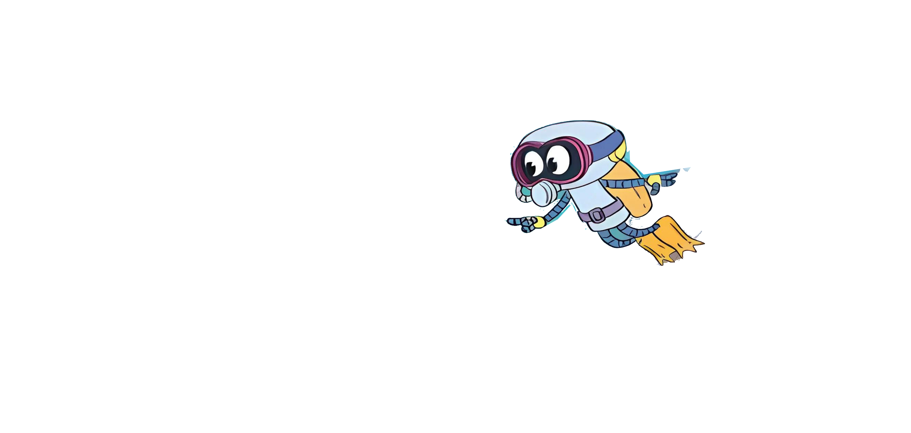


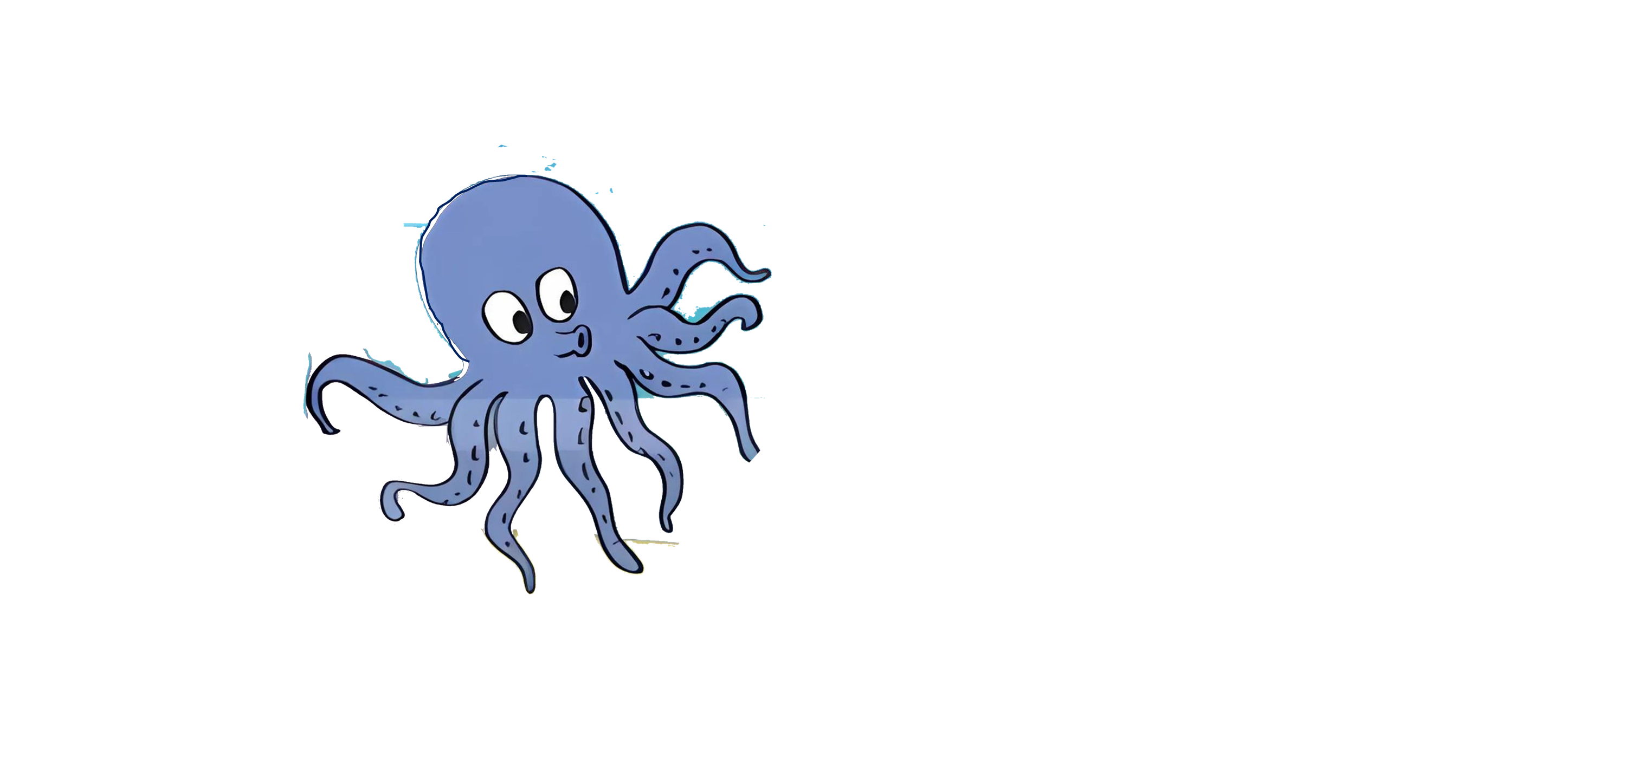


Mỗi con bạch tuộc có 8 xúc tu. Hỏi 2 con bạch tuộc có bao nhiêu xúc tu?

Slide 5
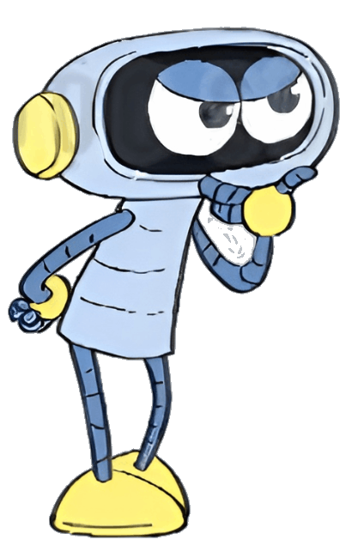

Slide 6


a)
Mỗi con bạch tuộc có 8 xúc tu. Hỏi 2 con bạch tuộc có bao nhiêu xúc tu?
8 x 2= ?
8 + 8 = 16
8 x 2 = 16
16 : 8 = 2

Slide 7

b) Hoàn thành bảng nhân 8, bảng chia 8
Bảng nhân 8
8 x 1 = 8
8 x 2 = 16
8 x 3 = ?
8 x 4 = ?
8 x 5 = ?
8 x 6 = ?
8 x 7 = ?
8 x 8 = ?
8 x 9 = ?
8 x 10 = 80
Bảng chia 8
8 : 8 = 1
16 : 8 = 2
24 : 8 = ?
32 : 8 = ?
40 : 8 = ?
48 : 8 = ?
56 : 8 = ?
64 : 8 = ?
72 : 8 = ?
80 : 8 = 10
Thêm 8 vào kết quả của 8 x 2 ta được kết quả của 8 x 3
24
3
32
4
40
5
48
6
56
7
64
8
72
9

Slide 8
Bảng nhân 8
8 x 1 = 8
8 x 2 = 16
8 x 3 = 24
8 x 4 = 32
8 x 5 = 40
8 x 6 = 48
8 x 7 = 56
8 x 8 = 64
8 x 9 = 70
8 x 10 = 80
Bảng chia 8
8 : 8 = 1
16 : 8 = 2
24 : 8 = 3
32 : 8 = 4
40 : 8 = 5
48 : 8 = 6
56 : 8 = 7
64 : 8 = 8
72 : 8 = 9
80 : 8 = 10
Cùng nhau đọc thuộc bảng nhân, chia 8 các bạn nhé!

Slide 9
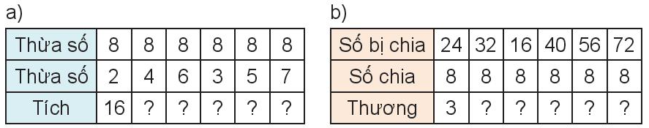
1
Số?
32
48
24
40
56
4
2
5
7
9

Slide 10
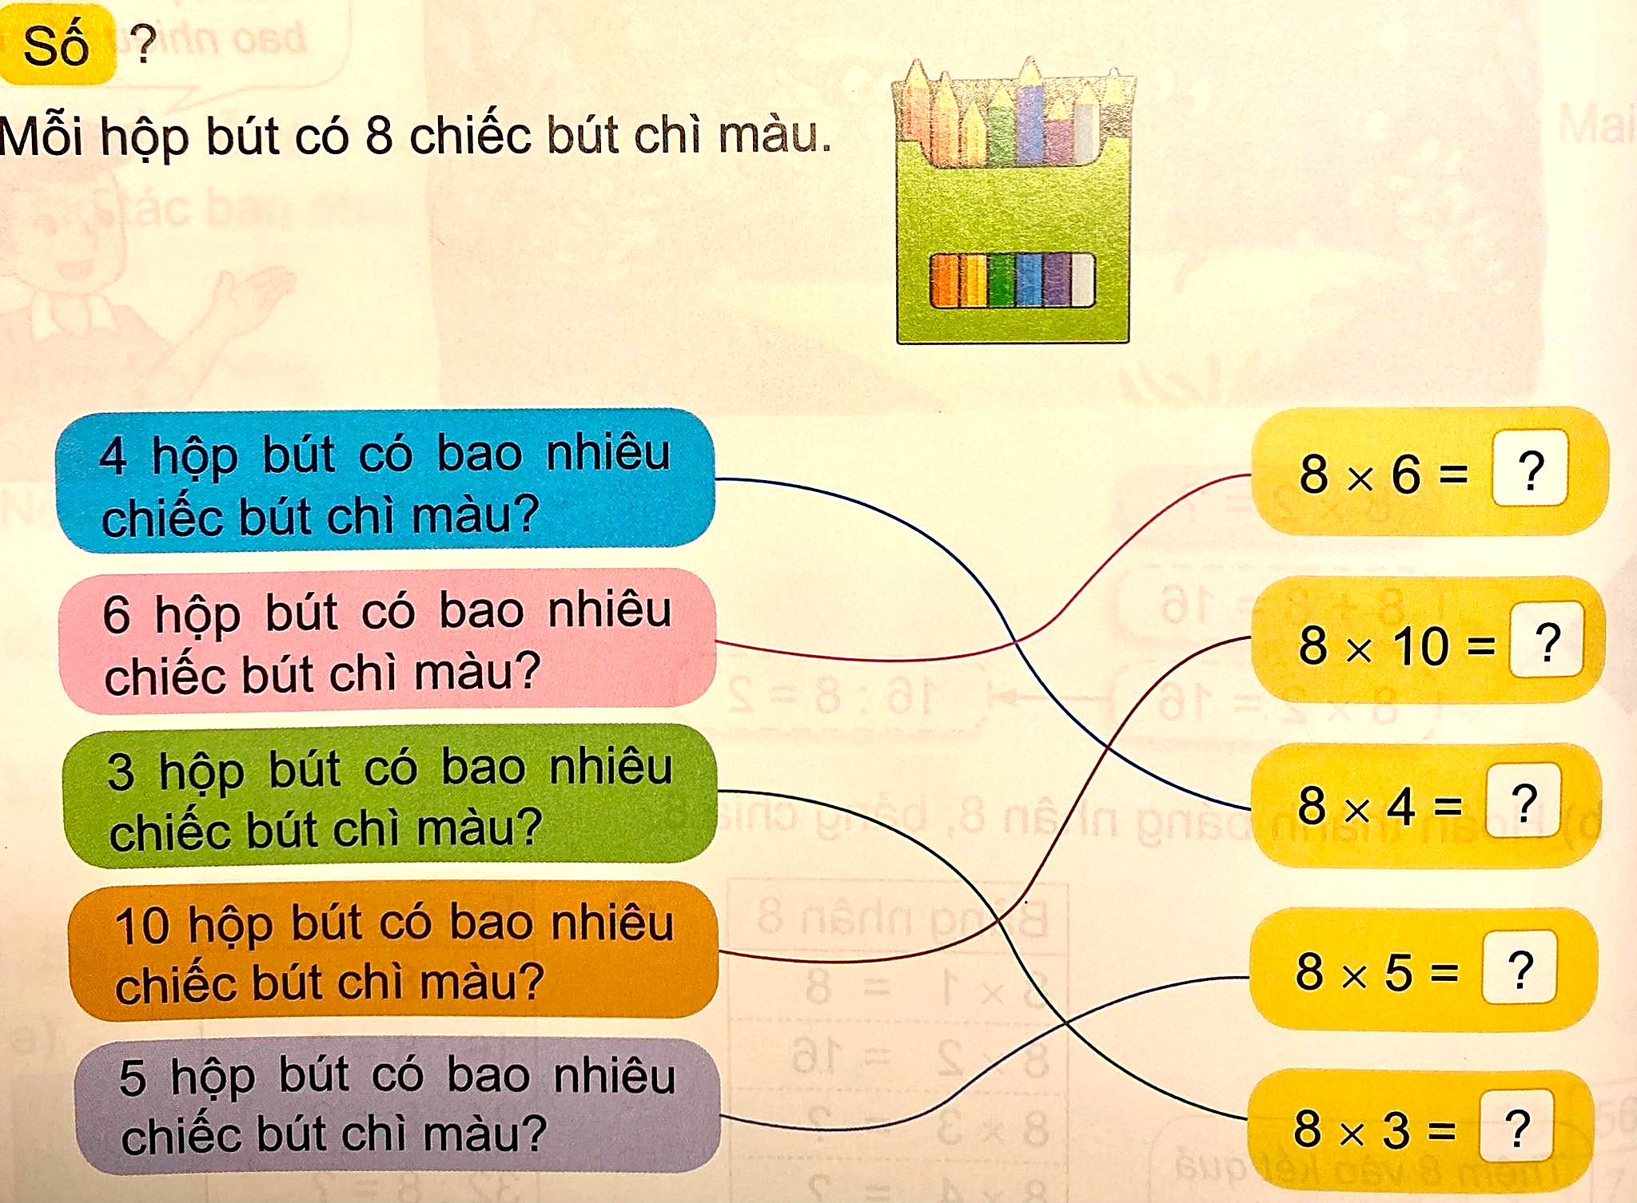
2
Số?
48
80
32
40
24

